Slide 1
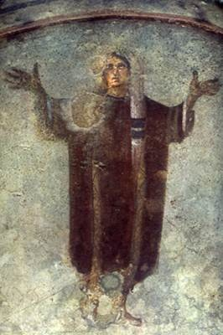
Ženy a rituály v křesťanství

Slide 2
Ženy v raném křesťanství
Studium křesťanské konstrukce genderu
Rekonstrukce aktivit a víry křesťanských žen
Varianty „křesťanské identity“ – identita žen
Raně křesťanská diskuze
Prameny
  Texty – všechny, včetně apokryfních, církevní dějiny, hereziologické, teologické, životy, „mučednictví“ ….

Slide 3
Ženy a rituály v raném křesťanství
(28) Není už rozdíl mezi Židem a Řekem [tj. pohanem], otrokem a svobodným, mužem a ženou (arsen kai thély). Vy všichni jste jedno v Kristu Ježíši. Jste-li Kristovi, jste potomstvo (sperma) Abrahamovo a dědicové toho, co Bůh zaslíbil (Ga 3,28–29)
(4) Každý muž, který se modlí nebo prorocky mluví s pokrytou hlavou, zneuctívá toho, kdo je mu hlavou, (5) a každá žena, která se modlí nebo prorocky mluví s nezahalenou hlavou, zneuctívá toho, kdo je jí hlavou; je to jedno a totéž, jako kdyby byla ostříhaná. (6) Jestliže si žena nezahaluje hlavu, ať se už také ostříhá. Je-li však pro ženu potupné dát se ostříhat nebo oholit, ať se zahaluje. (1K 11,4–6)
(7) Muž si nemá zahalovat hlavu, protože je obrazem a odleskem slávy Boží, kdežto žena je odleskem slávy mužovy. (8) Vždyť muž není z ženy, nýbrž žena z muže. [Gn 2,21–22] (9) Muž přece nebyl stvořen pro ženu, ale žena pro muže. [Gn 2,21–22] (10) Proto má žena mít na hlavě znamení moci kvůli andělům. (1K 11,7–10)

Slide 4
Postavení žen v raných obcích (house churches)
Širší kulturní, sociální a ekonomický kontext – teologický rámec
House churches – sociální konvence
  Jídlo – zdánlivě jednoduchá sociální konvence – indikátor sociální změny
  Konvence spojené s jídlem v kontextu starověkých kultur
  Sociální inovace jako výsledek širších ekonomických a sociálních změn – inkluzivní praxe stolování
  Dichotomie veřejné/soukromé
    Jídlo jako strukturovaná sociální událost odrážející sociální strukturu – zpráva o vzorci sociálních vztahů

Slide 5
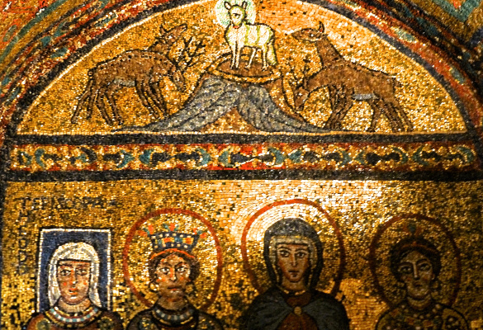
Ženy a duchovní úřady
Epigrafické a literární doklady
  Nápisy: jáhenky
  Theodora EPISCOPA (ca 820)
    Matka papeže Paschala I., kaple sv Zenona, basilika sv. Praxedy, Řím

Slide 6
Žena ať přijímá poučení mlčky s veškerou podřízeností. Učit ženě nedovoluji (1Tm 2, 11-12) - vylučuje ženy z kazatelské a misijní činnosti
Žena nemá míti moc nad mužem, nýbrž má se nechat vést. Vždyť první byl stvořen Adam a pak Eva. A nebyl to také Adam, kdo byl oklamán, ale žena byla oklamána a dopustila se přestoupení (1Tm 2, 12-14)
V poddanosti Kristu se podřizujte jedni druhým: ženy svým mužům jako Pánu, protože muž je hlavou ženy, jako Kristus je hlavou církve, těla, které spasil. Ale jako církev je podřízena Kristu, tak ženy mají být ve všem podřízeny mužům“ (Ef 5, 21-24)
Ženy nechť ve shromáždění mlčí. Nedovoluje se jim, aby mluvily (1K 14, 34)

Slide 7
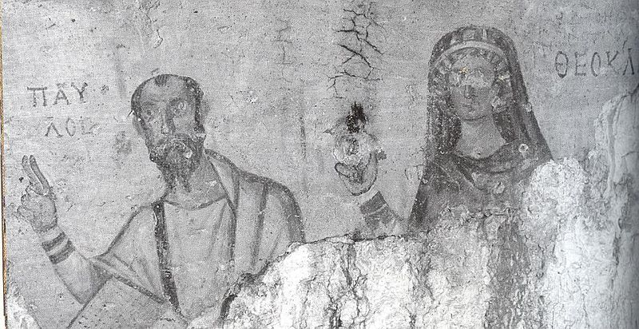
Ženy jako aktérky kultu
Tekla
  Skutky Pavla a Thekly Zdroj: „Skutky Pavla a Thekly“, přel. Lucie Kopecká, in: Jan Dus (ed.), Příběhy apoštolů. Novozákonní apokryfy II, Praha: Vyšehrad 2003, s. 185–197.
  https://digilib.phil.muni.cz/bitstream/handle/11222.digilib/130740/Books_2010_2019_040-2014-1_8.pdf?sequence=1
Pavel a Thekla, freska, 6. století, jeskyně sv. Thekly a Pavla, severní svah Bülbül Dag, nedaleko Efesu.

Slide 8
ženy jako objekt kultu: Marie
Marie – matka Ježíše, nebo jiná Marie?
  Ideál/vzorec pro obhajobu postavení a role žen
  Druhá Eva, Immaculata
    Symbol církve, neposkvrněná nevěsta
Kořeny v lidovém prostředí – nejviditelnějším tématem: neposkvrněné početí
    Marie jako panna
      Uzdravuje, přináší mír, je prostředníkem, přímluvcem, ochránkyní patronkou
      Sdílí lidský osud Dolorosa, přináší útěchu (piety)
      Kult růžence – přímluva, ochrana, vítězství
    Mariánská zjevení, liturgická dramata
Polymorfní mýtus – polymorfní využití a množství funkcí v životě křesťanů:
    Je ochránkyní během života i v hodině smrti (viz Zdrávas Maria)
  Marie – nástroj dynamické argumentace katolické církve o struktuře společnosti prezentované jako Bohem daný řád

Slide 9
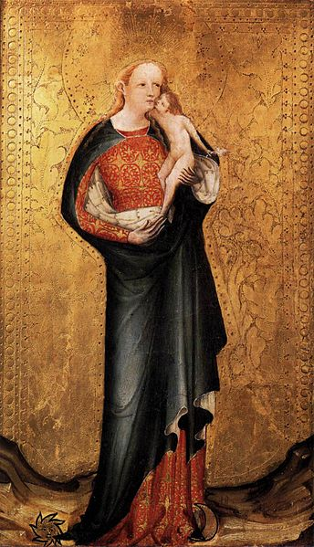
Žena z Apokalypsy:
Krí Královna nebes

Slide 10
Mariánská zbožnost v písních
Salve Regina
  Zdrávas Královno, Matko milosrdenství,
  živote, sladkosti a naděje naše, buď zdráva!
  K tobě voláme, vyhnaní synové Evy,
  k tobě vzdycháme, lkajíce a plačíce
  v tomto slzavém údolí.
  A proto, orodovnice naše,
  obrať k nám své milosrdné oči
  a Ježíše, požehnaný plod života svého,
  nám po tomto putování ukaž,
  ó milostivá,
  ó přivětivá,
  ó přesladká Panno, Maria!

Slide 11
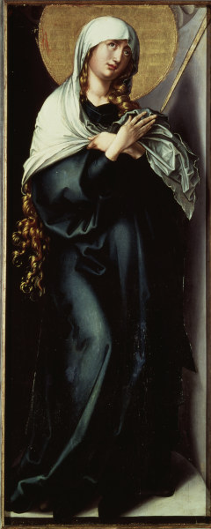
Stabat Mater (poč. 13. století) https://youtu.be/d_7vz-jpT1w
Stála Matka uplakaná
pod křížem jak bolest samá,
v hořkých vzlycích pro Syna.
Její srdce Bohu dané,
truchlící a zbědované
sedmerý meč protíná.
Žaluplná, zarmoucená
nebem požehnaná žena,
Matka Boží, prostá vin.
Hlavu sklání do svých dlaní,
pohled na kříž vždy ji raní,
trpí na něm její Syn.
Matko Boží, Matko naše,
kdo nad tebou nezapláče,
když tě vidí v mukách stát.
Vidět Ukřižovaného,
tebe v slzách vedle něho
nutí duši zaplakat.
Naše vina tvého Syna
týrá tobě před očima,
vidíš Krista v krvi ran.
Vidíš jeho teskné rány,
úzkost jeho umírání,
smrt, v níž zůstal strašně sám.
Matko Boží, lásku dej mi,
kéž je tvůj a můj žal stejný,
kéž už sama netruchlíš.
Dej, ať patřím Kristu Bohu,
den ze dne ať více mohu
hořet láskou, být mu blíž.
Maria, do srdce mého
vtiskni rány Syna svého,
jeho kříž kéž je i můj.
On mé viny smýval svými
krvavými zraněními,
tento trest nám rozděluj.
S tebou pláči, slza smáčí
oči, jimiž nevypláči
soucit s tebou, ženo žen.
Veď mě pod kříž svého Syna,
jenž svou náruč rozepíná,
s tebou stát chci pod křížem.
Panno panen plná jasu,
nežij sama trpkost času,
přijmi, prosím, lásku mou.
Maria má, kéž ty sama
dáš mi nést smrt Krista Pána,
přijmout ránu za ranou.
Kéž mě jeho rány zraní
a kéž opojení dá mi
jeho kříž a jeho krev.
Až před Božím soudem stanu,
přijď mi, Panno, na ochranu,
vzdal ode mne Boží hněv.
Kéž jsem křížem, smrtí Páně
chráněn v lásce svrchované,
milost buď mou záchranou.
Tělo zemře, Ty však, Panno,
dej, ať je mi nebe přáno,
kéž Bůh přijme duši mou. Amen

Slide 12
Propast mezi ženami a duchovními úřady
Princip panenství – zdrženlivosti mužů a žen
Celibát – diskuze o kněžství trvá od 3. do 11. století
Prosazení trvá zhruba další dvě století, katolický venkov až v době poreformační
Spor mezi východním a západním křesťanstvím
Celibát pro ženy
    kláštery
    život v klášterech
Normy – kánony, dekrety, penitenciáře

Slide 13
Rituální praxe žen - manipulace těla, magické rituální praktiky
Svatá žena - mulier sancta
  12. století – sakralizace manželství, kurtoazní láska
  Rozvoj zbožnosti – regulace (výchovné spisy, kurtoazní romány, zpověď)
  Model ženské svatosti – Imitatio sanctorum, imitatio Mariae
    Typologie žen (svobodná, lehkověrná, hloupá …) - regulace žen – odvracení od zla/inquisitio
  Prorokyně, vizionářky – mystické formy zbožnosti
  Náboženský život: mnišky, bekyně (Jan XXII., Ad Nostrum, 1317, spojení bekyní s herezí Svobodného ducha)
  Stereotyp čarodějnice
    Světice, nebo čarodějky
    Od 14. století – krize, nejistoty
      Dualita, definice v protikladech:
        Božská – démonická
        Pakt – zasnoubení
        Prorocký dar – zakázané věštění
        Uctívání eucharistie – magická manipulace aj.

Slide 14
Diskuze o postavení žen v církvích
Katolická církev
Ludmila Javorová
bývalá spolupracovnice tajného biskupa Felixe Maria Davídka při budování skryté církve, Společneství Koinótés mezi lety 1964–1989, (reakce na ničivé zásahy komunistického režimu proti církvím.)
28. prosince 1970 Davídek Ludmilu Javorovou vysvětil na jáhna i na římskokatolického kněze.
V roce 1996 jí bylo církví oficiálně sděleno, že je jí výkon kněžské služby zakázán, protože její svěcení je podle katolického církevního práva neplatné.
https://www.mujrozhlas.cz/radiodokument/ona-je-knez-pribeh-ludmily-javorove-tajne-vysvecene-zeny

Slide 15
Diskuze o postavení žen v církvích
Tomáš Pergler, „Dobrovolný celibát, svěcení žen. Němečtí katolíci účtují s tradicemi“, Seznam zprávy 22. 2. 2022
https://www.seznamzpravy.cz/clanek/zahranicni-dobrovolny-celibat-sveceni-zen-nemecti-katolici-uctuji-s-tradicemi-187563

Slide 16
Diskuze o postavení žen v církvích
Evangelické církve
  Svěcení – ordinace žen
  Církev československá husitská
  Martina Viktorie Kopecká

Slide 17
Doporučená literatura
Ženy v raném křesťanství
  Brown, Peter, Tělo a společnost: Muži, ženy a sexuální odříkání v raném křesťanství, trans. Eva Lajkepová, Brno: Centrum pro studium demokracie a kultury 2000 (anglický originál: The Body and Society: Men, Women and Sexual Renunciation, New York: Columbia University Press 1988).
  Doležalová, Iva, „Vznik kultu Marie v kontextu pozdního starověku“, Religio: Revue pro religionistiku 4/2, 1996, s. 149–156.
  Doležalová, Iva, „Marie – žena, matka, manželka, panna?“, in: Iva Doležalová – Eleonóra Hamar – Luboš Bělka (eds.), Náboženství a jídlo, (Central European Religious Studies 3), Brno: Masarykova univerzita – Praha: Malvern 2006, s. 187–196.
  Foletti, Ivan, Ženy u oltáře. Nikdy? Jáhenky, vdovy, kněžky a ikonografie Matky Boží (III.-VI. Století), [Parva Convivia 4], Brno: B&P Publishing - Masarykova universita 2018.
  Eisen, Ute, Women Officeholders in Early Christianity: Epigraphical and Literary Studies, Collegeville: Liturgical Press 2000.
  Kraemer, Ross Shepard, Her Share of the Blessings: Women’s Religions among Pagans, Jews and Christians in the Greco-Roman World, Oxford – New York: Oxford University Press 1992.
  Økland, Jorunn, Women in Their Place: Paul and the Corinthian Discourse of Gender and Sanctuary Space, (Journal for the Study of the New Testament Supplement Series 269), London: T & T Clark 2004.
  Osiek, Carolyn – David L. Balch, Families in the New Testament World: Households and House Churches, (The Family, Religion, and Culture), Louisville: Westminster John Knox 1997.
  Osiek, Carolyn – Margaret Y. MacDonald – Janet H. Tulloch, A Woman’s Place: House Churches in Earliest Christianity, Minneapolis: Fortress Press 2005.
  Stark, Rodney, „The Role of Women in Christian Growth“, in: id., The Rise of Christianity: A Sociologist Reconsiders History, Princeton: Princeton University Press 1996, s. 95–128.

Slide 18
Ženy ve středověku a přehledová literatura
Gurevič, Aron, Nebe – peklo – svět. Cesty k lidové kultuře středověku, Praha: H + H 1996.
Dienzelbacher, Peter, Světice, nebo čarodějky?, Praha: Vyšehrad 2003.
Bitel, Lisa M., Women in Early Medieval Europe, 400-1100, Cambridge: Cambridge University Press 2002.
Bynum, Caroline W., Holy Feast and Holy Fast. The Religious Significance of Food to Mediaeval Women, Berkeley: California University Press 1987.
Erler, Mary C. – Kowaleski, Marianne (eds.), Gendering the Master Narrative. Women and Power in the Middle Ages, Ithaca – London: Cornell University Press 2003.
Kienzle, Beverly Mayne – Walker, Pamela J. (eds.), Women Preachers and Prophets through Two Millenia of Christianity, Berkeley – Los Angeles – London: University of California Press 1998.
Macy, Gary, The Hidden History of Women’s Ordination: Female Clergy in the Medieval West, Oxford – New York: Oxford University Press 2007.
Schulenburg, Jane Tibbetts, Forgetful of Their Sex: Female Sanctity and Society, ca. 500-1100, Chicago – London: Chicago University Press 1998.
Ward, Jennifer, Women in Medieval Europe 1200-1500, London: Longman 2002.

